Slide 1
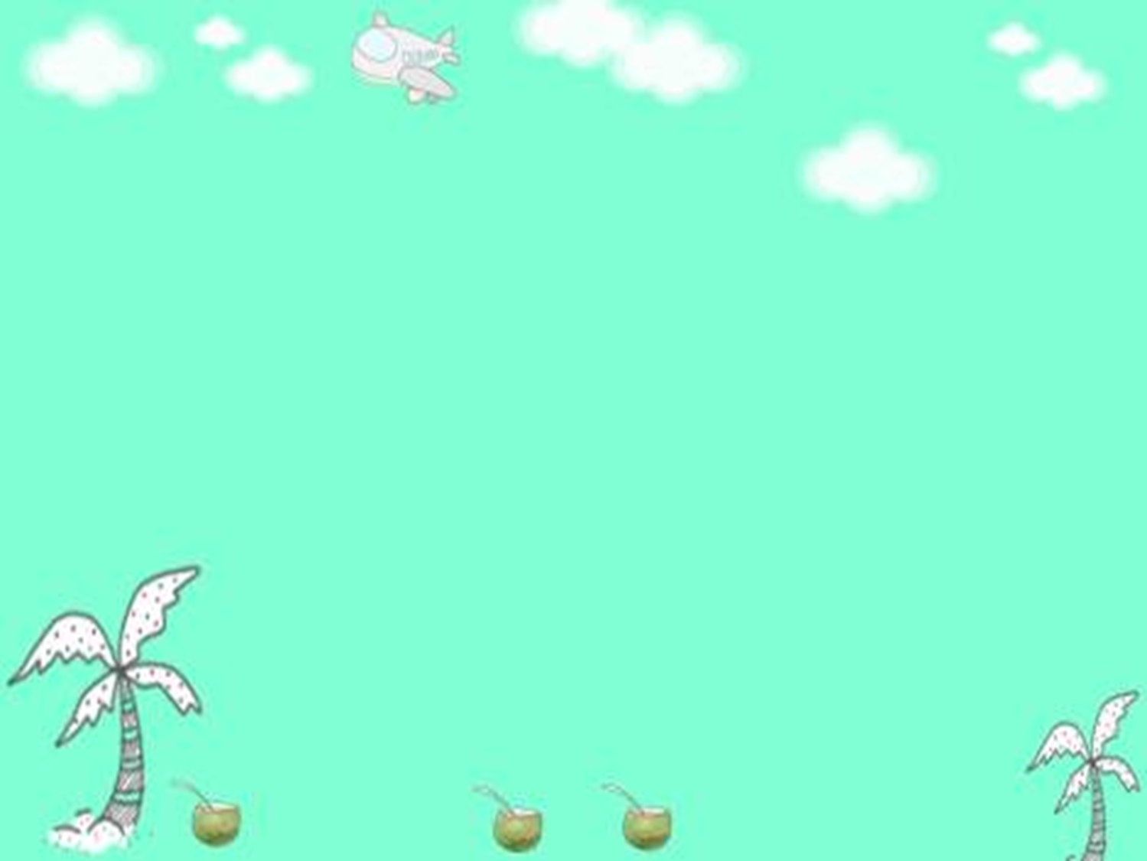



PHÒNG GIÁO DỤC VÀ ĐÀO TẠO QUẬN LONG BIÊN
TRƯỜNG MẦM NON HOA HƯỚNG DƯƠNG
GIÁO ÁN
PHÁT TRIỂN THẨM MỸ
- Đề tài: Vẽ đồ dùng học tập
- Người dạy: Nguyễn Khánh Hòa
Năm học: 2022 - 2023

Slide 2


Hoạt động nhóm

Slide 3
Quan sát tranh và nhận xét tranh mẫu

Slide 4
